Slide 1
Chapter 02 Linear List
第二章 线性表
Prof. Qing Wang

Slide 2
本章学习的线索
主要线索
重点
  顺序存储表示
  链式存储表示
难点
  链式存储表示及实现
  一元多项式的表示和运算
线性结构
ADT
顺序存储
表示及实现
链式存储
表示及实现
应用
一元多项式

Slide 3
Contents
ADT of Linear list
Sequential list
Linked list
Applications of Linked list
Representation and operations of polynomials
Conclusion

Slide 4
Characteristics of Linear structure
在数据元素的非空有限集中，
（1）存在唯一的一个被称为“第一个”的数据元素
（2）存在唯一的一个被称为“最后一个”的数据元素
（3）除第一个之外，集合中的每个数据元素均只有一个前驱 (predecessor)
（4）除最后一个之外，集合中的每个数据元素均只有一个后继 (successor)

Slide 5
2.1 Linear List
Linear List is also called list, which contains zero or n elements denoted as k_{0,}, k₁, …, k_{n-1} (n≥1). The number of element is the length of the list. If the number is zero, the list is called “Empty list”. The element is also called “item”.
“线性表”简称为表，是零个或多个元素的有穷序列，通常可以表示成k₀，k₁, …，k_{n-1} (n≥1)。表中所含元素的个数称为表的“长度”。长度为零的表称为“空表”。表中的元素又称“表目”。

Slide 6
Basic functions for Linear List
1. Initialization (创建空线性表);
2. Element insertion (在线性表中插入一个元素);
3. Element removal (在线性表中删除某个元素);
4. Find out the specific element (在线性表中查找某个特定元素);
5. Find out the successor of the specific element (在线性表中查找某个元素的后继元素);
6. Find out the predecessor of the specific element (在线性表中查找某个元素的前驱元素);
7. Judge the list is empty or not (判别一个线性表是否为空表)
……

Slide 7
ADT of Linear List
Create
IsEmpty
Insert
Remove
Locate
Retrieve
Next
Previous
a_{i}, i=0,1,2,….n-1
< a_{i} , a_{i+1} >

Slide 8
#include <stdio.h>
#include <alloc.h>
/* 符号常量 */
#define MAXNUM 100 /* 线性表空间大小 */
#define FALSE 0
#define TRUE 1
#define SPECIAL 2147483647 /* 与DataType 类型有关
32位机上的最大整数为2³¹-1 */
define PI 3.1415926
/* 常用结构 */
typedef int DataType; /* 定义数据类型为整型，也 可定义为其他类型 */
typedef int ElemType; /* 定义元素类型为整型，也 可定义为其他类型 */
typedef int KeyType;

Slide 9
Logical & Physical forms
Logical form: linear list
Physical form
  Sequential List (Array or Vector)
  Linked List
K₀
K₁
K₂
...
…
K_{i}
K_{i+1}
…
K_{n-2}
K_{n-1}
K₀
K₁
K₂
K_{i}
K_{n-2}
K_{n-1}

Slide 10
2.2 Sequential List
The sequential list is stored in the contiguous storage, also called Vector. It is a simple implementation of the linear list.
The relationship of the addresses of the two neighbors is :
Locate(k_{i+1}) = Locate(k_{i}) + sizeof(DataType)
As a result, the address of the i-th element is:
Locate(k_{i}) = Locate(k₀) + sizeof(DataType) * i
Details

Slide 11
Sketch map of SeqList in memory
Logical address | Data element | Memory address | Data element | Example
0 | k₀ | Loc(k₀) | k₀ | 0X0000
1 | k₁ | Loc(k₀)+c | k₁ | 0X0004
… | … | … | … | 0X0008
i | k_{i} | Loc(k₀)+i*c | k_{i} | 0X0020
… |  | … |  | 0X0024
n-1 | k_{n-1} | Loc(k₀)+(n-1)*c | k_{n-1} | 0X007C
Example: n=128 (0x80), c=4bytes, Address(k₀) = 0X0000

Slide 12
Definition of SeqList
The naive declaration of SeqList in C is:
DataType element[MAXNUM];
int length;
这种定义的缺点在于没有反映出element和length的内在联系：即没有指出length是顺序表element本身的属性。在这个定义中， length和element完全处于独立平等的地位，所以程序中完全可以将length作为一个自由变量来使用。
As a result, we define a new struct SeqList as,

Slide 13
typedef struct SeqList
{
DataType element[MAXNUM]; int length; /* length< MAXNUM */
} SeqList;//把struct SeqList 定义一个别名SeqList
在实际应用中，为了使用方便，通常定义一个struct SeqList类型的指针类型和别名：
typedef struct SeqList *PSeqList;
typedef struct SeqList SeqList;
比较这两种定义顺序表的方法，后者概念较为清晰，符合数据抽象的原则，今后我们的定义一般采用后者。

Slide 14
Declaration of generic function
type functionName (parameter list)
int add(int a, int b);
int find(int *a, int n, int x);

Slide 15
Declarations of the basic functions of Sequential List:
1. int insert_seq( PSeqList palist, DataType x, int p )
在palist所指顺序表中下标为p的位置上插入一个值为x的元素，并返回插入成功与否的标志。
此运算在0≤p≤palist->length时有意义。
2. int delete_seq( PSeqList palist, int p )
在palist所指顺序表中删除下标为p的元素，并返回删除成功与否的标志。此运算在0≤p＜palist->length时有意义。
3. int first_seq( PSeqList palist )
求palist所指顺序表中第一个元素的下标。当palist为空表时返回一个特殊的下标值-1。
★
Impl.
★
Impl.
Impl.

Slide 16
★
4. int locate_seq( PSeqList palist, DataType x )
在palist所指顺序表中寻找值为ｘ的元素的下标，若palist中不存在值为ｘ的元素，则返回一个特殊的下标值-1。
5. DataType retrieve_seq( PSeqList palist,int p )
在palist所指顺序表中，寻找下标为p (0≤p＜palist->n) 的元素，并将该元素的值作为函数值返回，若palist中无下标为p的元素，则返回一个特殊的值。
6. int next_seq( PSeqList palist, int p )
求palist所指顺序表中下标为p的元素的后继元素下标，当不存在下标为p的元素或虽有该元素但无后继时，返回一个特殊的下标值-1。
Impl.
Impl.
Impl.

Slide 17
7. int previous_seq( PSeqList palist,int p,)
求palist所指顺序表中下标为p的元素的前驱元素下标，当不存在下标为p的元素，或虽有该元素但无前驱时，本函数返回一个特殊的下标值-1。
8. void createNullList_seq( PSeqList palist )
置palist所指顺序表为空表。
9. int isNullList_seq( PSeqList palist)
判别palist所指顺序表是否为空表。若为空则返回1，否则返回0。
Impl.
Impl.
Impl.

Slide 18
Algorithm 2.1 Insertion
★
Demo
int insert_seq( PSeqList palist, DataType x, int p )
/* 在palist所指顺序表中下标为 p 的位置上插入元素 x */
{
if ( palist->length == MAXNUM ) /* 溢出 */
{ printf("Overflow!\n");
return ( FALSE );
}
if ( p<0 || p>palist->length ) /* 不存在下标为 p 的元素 */
{ printf("not exist! \n");
return ( FALSE );
}
/* 将 p 及以后的元素后移一个下标位置 */
for (int q=palist-> length - 1; q>=p; q--)
palist->element[q+1] = palist->element[q];
palist->element[p] = x; /* 在p下标位置上放元素 x */
palist->length = palist->length + 1; /* 元素个数加１ */
return ( TRUE );
}

Slide 19
Algorithm 2.2 Deletion
★
int delete_seq( PSeqList palist, int p )
/* 在palist所指顺序表中删除下标为p的元素 */
{
int q;
if ( p<0 || p>palist->length – 1 )/* 不存在下标为p的元素 */
{ printf("not exist!\n ");
return (FALSE);
}
/*将p以后的元素前移一个位置 */
for(q=p; q<palist->length-1; q++)
palist->element[q] = palist->element[q+1];
palist->length = palist->length - 1; /* 元素个数减1 */
return ( TRUE );
};

Slide 20
Algorithm 2.3 Find out the position of the first element
int first_seq( PSeqList palist )
{ if ( palist->length == 0 )
return -1;
else
return 0;
}
int locate_seq( PSeqList palist, DataType x )
/* 求x在palist所指顺序表中的下标位置 */
{
for (int q=0; q<palist->length ; q++)
if ( palist->element[q] == x)
return (q);
return (-1);
}
★
Algorithm 2.4 Locate the specific element
Go back

Slide 21
Algorithm 2.5 Get the value of p-th element in palist
DataType retrieve_seq( PSeqList palist, int p )
/* 求palist所指顺序表中第p个（即下标为p-1）的元素的值 */
{
/* 存在下标为p-1的元素 */
if ( p>0 && p<=palist->length )
return ( palist->element[p-1] );
printf("Not exist.\n ");
return -1; /* 返回一个顺序表中没有
的特殊元素值 */
};
Go back

Slide 22
Algorithm 2.6 Get the next position of current p
int next_seq( PSeqList palist, int p )
// 求palist所指顺序表中下标为p的元素的后继元素的下标位置
{ if (( p>=0 ) && ( p<palist->length - 1 ))
return ( p + 1 );
else
return ( -1 );
}
Algorithm 2.7 Get the prior position of current p
int previous_seq( PSeqList palist, int p )
//求palist所指顺序表中下标为p的元素的前驱元素的下标位置
{
if ( p>0 && p<palist->length )
return ( p - 1 );
else
return ( -1 );
}

Slide 23
Algorithm 2.8 Set the list empty
//置palist所指顺序表为空表
void createNullList_seq (PSeqList palist )
{
palist ->length = 0;
}
Algorithm 2.9 Judge the list is empty or not
//判别palist所指顺序表是否为空表。若为空则返回1，否则返回0
int isNullList_seq( PSeqList palist )
{
return ( palist->length == 0 );
}

Slide 24
说明：上述算法在具体上机实现时，要将下面的类型说明、
常量说明及类型定义包含在文件中。
#define MAXNUM 100 /* 线性表空间大小 */
#define FALSE 0
#define TRUE 1
typedef int DataType; /* 定义元素类型为整型 ，也可定义为其他类型 */
#define SPECIAL 2147483647
/* 与DataType 类型有关，32位机上的最大整数为2³¹-1 */
struct SeqList
{
DataType element[MAXNUM];
int length;
};
typedef struct SeqList SeqList, *PSeqList;

Slide 25
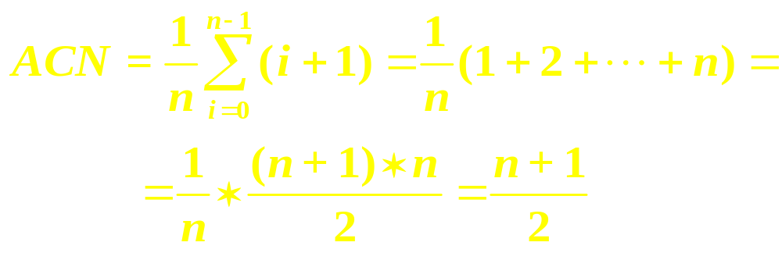
Complexity Analysis - Searching
If success
Average Comparison Number (ACN) is
If fail to search x (worst case),
Actual comparison number is n.

Slide 26
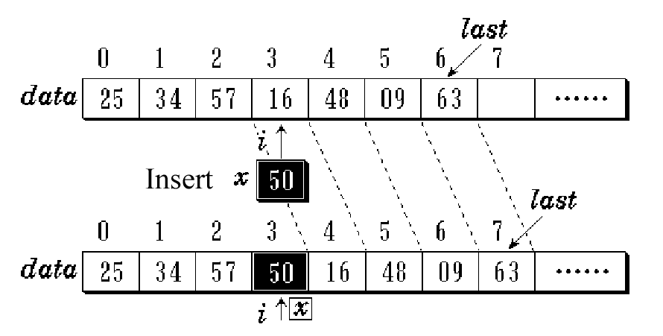
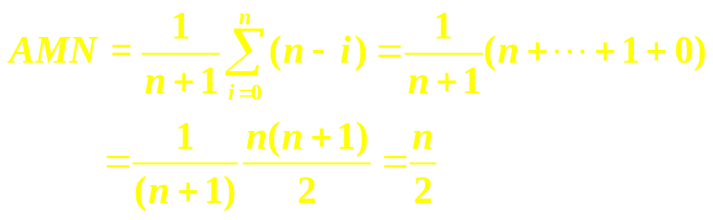
Complexity Analysis - Insertion
length
Average Movement Number (AMN) is
length

Slide 27
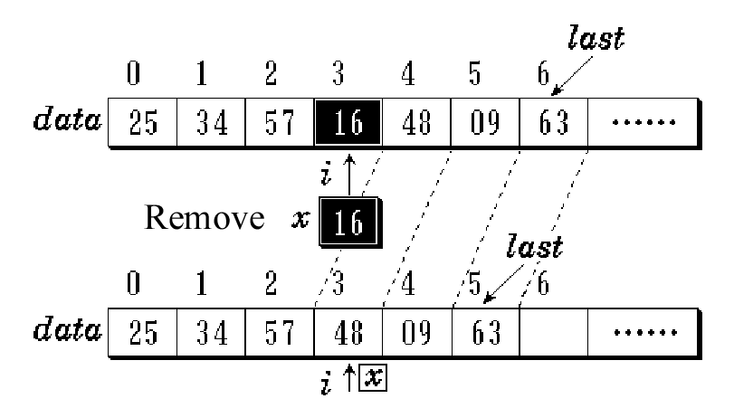
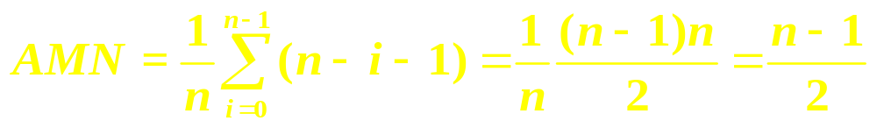
Complexity Analysis - Deletion
Average Movement Number (AMN) is
length
length

Slide 28
Any problem?
typedef struct SeqList
{
DataType element[MAXNUM];
int length; /* length< MAXNUM */
} SeqList;

Slide 29
Unfixed length sequential list
以上的顺序表的实现中，表的大小是固定不变的，但有时我们不能确定表的大小，这时就需要可变大小的顺序表。于是我们可以如下定义并实现顺序表：
typedef struct SeqList
{
DataType *elem; /* 存储元素连续空间的地址*/
int length; /* 表中元素的个数*/
int size; /* 表的大小 */
}SeqList, *PSeqList;
Initialization
Insertion
Deletion
Analysis
Application

Slide 30
Initialization of Linear list
/* Create a new blank list */
void InitList(PSeqList pList)
{
pList->elem = (ElemType *) malloc(InitSize*sizeof(ElemType));
/* Test whether allocation is successful */
assert(pList->elem != NULL);
pList->size = InitSize;
pList->length= 0;
} /* End of InitList() */
pList->elem
InitSize
K₀
K₁
K₂
...
…
K_{i}
K_{i+1}
…
K_{n-2}
K_{n-1}

Slide 31
Element insertion
Status InsertElem(PSeqList pList, int i, ElemType elem)
{
int j, pos;
ElemType *newList;
if(i < 0 || i > pList->length) {
printf("Insert position error!\n");
return ERROR;
}
/* If no enough space, realloc more space */
if (pList->length + 1 > pList->size) {
newList = (DataType *)realloc(pList->elem,
(pList->size+Increment)*sizeof(DataType));
assert(newList != NULL);
pList->elem = newList;
pList->size+= Increment;
}
Notes:
void *realloc(void *ptr, size_t size);
参数：
ptr：指向之前通过 malloc、calloc 或 realloc 分配的内存块的指针。如果 ptr 为 NULL，则 realloc 的行为等同于 malloc，即分配一个大小为 size 的新内存块。
size：指定要重新分配的内存块的新大小，单位是字节。
返回值：
如果重新分配成功，返回一个指向新分配内存块的指针。新内存块可能和原来的内存块在同一位置，也可能是一个新的内存位置。如果是新位置，原有内存块中的数据会被复制到新的内存块中。
如果重新分配失败（例如内存不足），返回 NULL，并且原来的内存块不会被释放，仍然有效。

Slide 32
Element insertion (Cont’d)
Status InsertElem(PSeqList pList, int i, ElemType elem)
{
…
…
…
/* Move the elememts which locate behind element ‘i’
a position forward */
for(j=pList->length; j>i; j--)
pList->element[j] = pList->element[j-1];
pList->element[i] = elem;
++pList->length;
return OK;
} /* End of InsertElem() */

Slide 33
Item Removal/Deletion
Status DeleteElem(PSeqList pList, int i)
{
int j;
if (i < 0 || i >= pList->length)
{
printf("Delete position error or no elements!\n");
return ERROR;
}
for (j=i; j<pList->length; j++)
pList->elem[i] = pList->elem[i+1];
--pList->length;
return OK;
} /* End of DeleteElem() */
Notes:
Status 并不是 C 语言的内置类型，而是程序员自定义的类型，一般通过 typedef 结合枚举类型（enum）来定义。常见的定义方式如下：
收起
c
typedef enum
{ OK = 0, // 表示操作成功
ERROR = -1, // 表示操作失败 // 还可以定义其他状态码，例如 INVALID_PARAMETER = -2 表示传入的参数无效
} Status;

Slide 34


Principle: Sets Union
a₂
a₁
b₂
b₁
a_{i}
a_{n}
b_{i}
b_{m}
a_{1,} a₂, …,a_{i}… a_{n},
b_{1,} b₂, …, b_{i}… b_{m},
N
Insert
Get an item
b_{i}
Get another item
Y

Slide 35
Implementation：Sets Union
void Union ( SeqList *la, SeqList *lb)
{
int m, n, i, k;
float x;
n = la->length;
m = lb->length;
for ( int i = 1; i <= m; i++ ) {
x = retrieve_seq (lb, i); // Get an item x from Set lb
k = locate_seq (la, x); // Search x in Set la
if ( k == -1 ) // if not found, insert x into la
{
insert_seq (la, x, n+1); n++;
}
}
}
How about time complexity?

Slide 36

Principle: Sets Intersection
b₂
a₂
b₁
a₁
b_{i}
b_{m}
a_{i}
a_{n}
Remove from A
a₁, a₂, …,a_{i}… a_{n},
N
Get an item
a_{i}
Y
Get another item

Slide 37
Implementation：Sets Intersection
void Intersection ( SeqList *la, SeqList *lb)
{
int m, n, i, k;
n = la->length;
m = lb->length;
i=0;
while ( i < n) {
x = retrieve_seq (la, i); // Get an item x from Set la
k = locate_seq (lb, x); // Search x in Set lb
if ( k == -1 ) // if not found, delete x from la
{
delete_seq (la, i); n--;
}
else
i++;
}
How about time complexity?

Slide 38
Sorted lists merging
Demo
Merge two sorted lists into a new list and the new one is also sorted as before.
i
LA= (3, 5, 8, 11)
LB= (2, 6, 8, 9, 11, 15, 20)
j
LC= (2, 3, 5, 6, 8, 8, 9, 11, 11, 15, 20)
Merge
k
How about time complexity?

Slide 39
Implementation：Sorted lists merging
对比分析
void MergeSqList ( SeqList *la, SeqList *lb, SeqList *lc)
{
int i=0, j=0, k=0;
m = la->length; n = lb->length; lc->length=0;
while ( i < m && j<n) {
x = retrieve_seq (la, i); // Get an item x from la
y = retrieve_seq (lb, j); // Get an item y from lb
if (x<=y) {
Insert_Seq(lc, x, k); i++; k++; // Insert x into lc
}
else {
Insert_Seq(lc, y, k); j++; k++; // Insert y into lc
}
}
while (i<m) {x = retrieve_seq (la, i); Insert_Seq(lc, x, k); i++; k++;}
while (j<n) {y = retrieve_seq (lb, j); Insert_Seq(lc, y, k); j++; k++;}
}

Slide 40
Quick review
Linear list
  Logical form (ADT) and Physical form
Sequential list
  Definition (Declaration)
  Implementation
  Application
  Issues?

Slide 41
2.3 Linked List
Question: Advantages and disadvantages of Seq and Linked list?
2.3.1 Single Linked List
1、Definition
结点：数据元素的存储映象，由数据域和指针域构成。
Address Data Pointer
1 Li 43
7 Qian 13
13 Sun 1
19 Wang 0 (NULL)
25 Wu 37
31 Zhao 7
37 Zheng 19
43 Zhou 25
Data
Pointer
Head pointer H
31

Slide 42
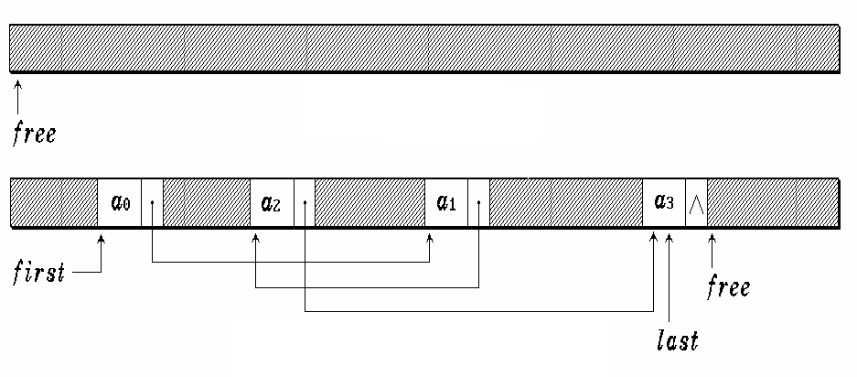
Memory map of Single Linked list

Slide 43
Head H
Structure of S-Linked list
Zhao
Qian
Sun
Li
Zhou
Wu
Zheng
Wang
Logical form of Linked list
Head H
H
a₁
a₂
...
a_{n}
Head node
Non-empty list
Empty list

Slide 44
Definition of S-Linked list
typedef int DataType; /* 定义元素类型为整型，也可定义为其他类型 */
struct Node /* 单链表结点结构 */
{
DataType info;
struct Node *next;
};
typedef struct Node Node, *PNode; /* 结点指针类型 */
struct LinkList /* 单链表类型定义 */
{
PNode head; /* 指向单链表中的第一个结点 */
};
typedef struct LinkList LinkList,*PLinkList;
/* 单链表类型的指针类型 */
PLinkList pllist; /* pllist是指向单链表的一个指针变量 */

Slide 45
Basic functions of S-Linked list
★
1. void insert_link(PLinkList pList DataType x, PNode p )
在单链表中p位置的后面插入元素x。
2. void delete_link( PLinkList pllist, DataType x)
在pllist所指的单链表中删除一个元素为x的结点。
3. PNode first_link( PLinkList pllist )
在pllist所指的单链表中求第一个结点的位置。
4. PNode locate_link(PLinkList pllist, DataType x)
在pllist所指的单链表中求元素为x的结点位置。
5. DataType retrieve_link( PNode p )
在pllist所指的单链表中求p位置上的元素。
★
★

Slide 46
6. PNode next_link( PNode p )
在pllist所指的单链表中求p位置的后继元素的位置。
7. PNode previous_link(PLinkList pllist,DataType x)
在pllist所指的单链表中求元素为x的结点的前驱元素的位置。
8. PLinkList createNullList_link( void )
创建空链表。
9. int isNullList_link( PLinkList pllist )
判断pllist所指的单链表是否是空链表。
10. PNode find_link( PLinkList pllist, int i )
在pllist所指的单链表中求第i(i>0)个结点的位置。
Impl.
Impl.
★
Impl.
Impl.
Impl.

Slide 47
Node insertion principle and example
p
a
b
Linked list
p
a
b
q
x
Operations:
q->next = p->next;
p->next = q;
Remark：顺序不能反

Slide 48
Algorithm 2.10 Element insertion of S-Linked list
void insert_link( PLinkList pList, DataType x, PNode p )
/* 在单链表中 p 所指结点的后面插入元素 x */
{ PNode q;
q = (PNode)malloc( sizeof ( struct Node ) );
if( q == NULL )
printf( "Out of space!!!\n" );
else {
q->info = x;
q->next = p->next;
p->next = q;
}
}

Slide 49
Node removal principle and example
p
a
b
c
Operation:
p-> next = p-> next -> next;

Slide 50
Algorithm 2.11 Element removal in S-Linked list
void delete_link ( PLinkList pllist, DataType x )
/* 在pllist所指的带有头结点的单链表中删除元素为x的结点 */
{ PNode p, q;
p = pllist->head;
/* 在pllist所指的带有头结点的单链表中找元素为x的结点 的前驱结点位置 */
while( p->next != NULL && p->next->info != x )
p = p->next;
if( p->next == NULL ) /* 没找到元素为x的结点 */
printf("Not exist!\n ");
else {
q = p->next; /* 找到元素为x的结点 */
p->next = q->next;
free( q );
}
}

Slide 51
Algorithm 2.12 Find the position of the first element
PNode first_link ( PLinkList pllist )
/* 在pllist所指的带有头结点的单链表中求第一个结点的位置 */
{
return pllist->head->next;
}
Algorithm 2.13 Locate element in S-Linked list
PNode locate_link ( PLinkList pllist, DataType x )
/* 在pllist所指的带有头结点的单链表中找元素为x的结点位置 */
{
PNode p;
p = pllist->head->next;
while( p != NULL && p->info != x )
p = p->next;
return p;
}

Slide 52
Algorithm 2.14 Get the value of node p
DataType retrieve_link ( PNode p )
{ return p->info;
}
Algorithm 2.15 Get the pointer of the prior element
PNode previous_link ( PLinkList pllist, DataType x )
/* 在pllist所指的带有头结点的单链表中找元素为x的结点的前驱结点位置 */
{ PNode p;
p = pllist->head;
while( p->next != NULL && p->next->info != x )
p = p->next;
if ( p==pllist->head || p->next==NULL )
/* x是第一个结点的值或者不存在值为x的结点*/
return NULL;
else return p;
}

Slide 53
PLinkList createNullList_link ( void )
/* 创建一个带头结点的空链表 */
{ PLinkList pllist;
PNode p;
pllist = (PLinkList) malloc (sizeof (struct LinkList) );
if ( pllist != NULL ){
p = (PNode) malloc (sizeof (struct Node) );
if (p!=NULL) {
pllist->head=p;
p->next = NULL;
}
else{
printf( "Out of space!\n" );
pllist->head = NULL;
}
}
else
printf( "Out of space!\n" );
return pllist;
}
Algorithm 2.17 Initialization
Step1:
Step2:

Slide 54
Initialization Procedure of S-Linked list
struct Node /* 单链表结点结构 */
{
DataType info;
struct Node *next;
};
typedef struct Node *PNode; /* 结点指针类型 */
struct LinkList /* 单链表类型定义 */
{
PNode head; /* 指向单链表中的第一个结点 */
};

Slide 55
Algorithm 2.16 Get the pointer of the next element
PNode next_link ( PNode p )
{
if ( p != NULL )
return p->next;
else
return NULL;
}
Algorithm 2.18 Judge a linked list is empty or not
int isNullLink_link ( PLinkList pllist)
/* 判断pllist所指的带有头结点的单链表是否是空链表 */
{
return pllist->head->next == NULL;
}

Slide 56
Algorithm 2.19 Get the pointer of the i-th element
PNode find_link( PLinkList pllist, int i )
/* 在带有头结点的单链表pllist中求第i个结点的位置 */
/* 当表中无第i个元素时，返回值为NULL */
{ PNode p;
int j;
if (i<1) {
printf("The value of i=%d is not reasonable.\n",i);
return NULL;
}
p=pllist ->head;
for ( j=0; j<i; j++ ) {
p = p->next;
if ( p == NULL )
return NULL;
}
return p;
}

Slide 57
Quick review
ADT & DT
  Logical form & Physical form
Linear list
  Logical form (ADT) and Physical form
Sequential list
Single linked list

Slide 58
Merge two sorted linked list (with head node)
LA= (3, 5, 8, 11)
LB= (2, 6, 8, 9, 11, 15, 20)
LC= (2, 3, 5, 6, 8, 8, 9, 11, 11, 15, 20)
LC?
LA
3
5
8
11
LB
2
6
8
9
11
15
20

Slide 59
Result
LC
LA
3
5
8
11
LB
2
6
8
9
11
15
20

Slide 60
void MergeList_L(PLinkList la, PLinkList lb, PLinkList lc) {
PNode pa, pb, pc;
pa = la->head->next;
pb = lb->head->next;
lc->head = pc = la->head;
while (pa && pb) {
if (pa->info <= pb->info) {
pc->next = pa;
pc = pa;
pa = pa->next;
} else {
pc->next = pb;
pc = pb;
pb = pb->next;
}
}
pc->next = pa ? pa : pb;
// 释放 lb 的头节点，避免内存泄漏
free(lb->head);
free(lb);
}

Slide 61
Complexity Analysis of S-Linked list
单链表与顺序表的比较：
(1) 单链表是一种松耦合的线性结构，顺序表是紧耦合的。
(2) 单链表的存储密度比顺序表低，它多占用了存储空间。但在许多情况下，链式的分配比顺序分配有效，顺序表必须分配足够大的连续存储空间，而链表可以利用零星的存储单元。
(2) 在单链表里进行插入、删除运算比在顺序表里容易得多。
(3) 对于顺序表，可随机访问任一个元素，而在单链表中，需要顺着链逐个进行顺序访问，因此单链表适合于在成批地、顺序地处理线性表中的元素时采用。

Slide 62

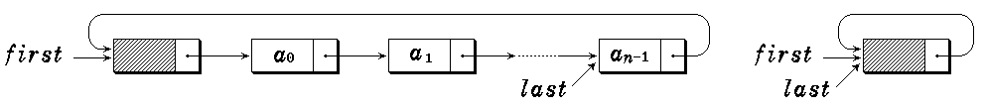
2.3.3 Circular S-Linked list
循环条件：pNode = = pList->head
表空条件：pList->head->next = = pList->head
操作与线性链表基本一致。
head
head
head
Discussion：how to concat two circular linked lists?

Slide 63
a₁
a_{n}
A
b₁
b_{m}
B
a₁
a_{n}
b₁
b_{m}
A
B

Slide 64
// 合并两个带头节点的循环单链表
void mergeCircularListsWithHead(Node* head1, Node* head2) {
if (head1 == NULL || head2 == NULL) return;
// 找到第一个链表的尾节点
Node* tail1 = head1;
while (tail1->next != head1) {
tail1 = tail1->next;
}
// 找到第二个链表的尾节点
Node* tail2 = head2;
while (tail2->next != head2) {
tail2 = tail2->next;
}
// 合并两个链表
tail1->next = head2->next; // 连接第一个链表尾和第二个链表第一个数据节点
tail2->next = head1; // 连接第二个链表尾和第一个链表头
// 释放第二个链表的头节点
free(head2);
}

Slide 65
2.3.4 Doubly Linked List
Advantage: easy to access both predecessor and successor.
Description:
typedef struct DoubleNode /* Node definition */
{ DataType info;
struct DoubleNode * llink, rlink;
}DoubleNode, *PDoubleNode;
typedef struct DoubleList /* 双向链表类型 */
{ PDoubleNode head; /* 指向第一个结点 */
PDoubleNode tail; /* 指向最后一个结点 */
};
PDoubleList pdlist; /* pdlist是指向双链表类型的 指针变量 */
llink
info
rlink

Slide 66

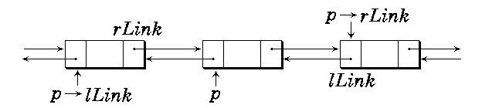
head
head
Non-empty list Empty list
Relationship of right and left pointers
  p == p→lLink→rLink == p→rLink→lLink

Slide 67
Principle
Insertion for D-Linked list
p
p
A
B
A
B
②
①
④
C
③
C
s
s
① s->llink = p->llink;
② p->llink->rlink = s;
③ s->rlink = p;
④ p->llink = s;
s->rlink = p->rlink;
p->rlink->llink = s;
s->llink = p;
p->rlink = s;

Slide 68
Implementation of insertion
void insert_dbllink(PDoubleList pdlist, int i , DataType x)
/* 在带有头结点的双链表pllist中求第i个位置前插入元素x */
{ PDoubleNode p;
if (!(p=GetData_dbllink(pdlist, i)))
printf(“Out of range!\n”);
else
{ PDoubleNode s;
s = (P DoubleNode)malloc( sizeof( DoubleNode) );
if ( s == NULL )
printf( "Out of space!!!\n" );
else { s->info = x;
s->llink = p->llink; p->llink->rlink = s;
s->rlink = p; p->llink = s;
}
}
}

Slide 69
Principle
Deletion for D-Linked list
p
A
B
C
p->llink->rlink = p->rlink
p->rlink->llink = p->llink

Slide 70
Implementation of deletion
void delete_dbllink(PDoubleList pdlist, int i)
/* 删除带头结点的双链表pllist中的第i个元素*/
{
PDoubleNode p;
if (!(p=GetData_dbllink(pdlist,i)))
printf(“Out of range!\n”);
else
{
p->llink->rlink = p->rlink;
p->rlink->llink = p->llink;
free(p);
}
}

Slide 71
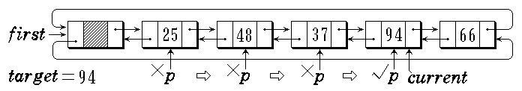
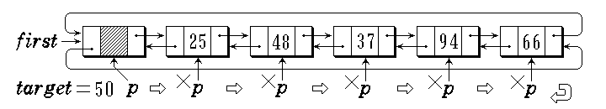
Searching in D-Linked list
head
Success
head
Failure

Slide 72
// 在有头节点的双向循环链表中寻找值为 x 的节点
DNode* findNode(DLinkList head, int x) {
DNode *p = head->rlink;
while (p != head) {
if (p->data == x) {
return p;
}
p = p->rlink;
}
return NULL;
}

Slide 73
2.4 Application: Josephus Problem
设有n个人围坐在一个圆桌周围，现从第1个人开始报数，数到第m的人出列，然后从出列的下一个人重新开始报数，数到第m的人又出列，…，如此反复直到所有的人全部出列为止。Josephus问题是：对于任意给定的n和m，求出按出列次序得到的n个人员的序列。
现以n=8，m=3为例，问题的求解过程如图2-10所示。图中箭头指向开始报数位置，斜划线的是本次应该出列的人员。若初始的顺序为1，2，3，4，5，6，7，8，则问题的解为
3，6，1，5，2，8，4，7。

Slide 74
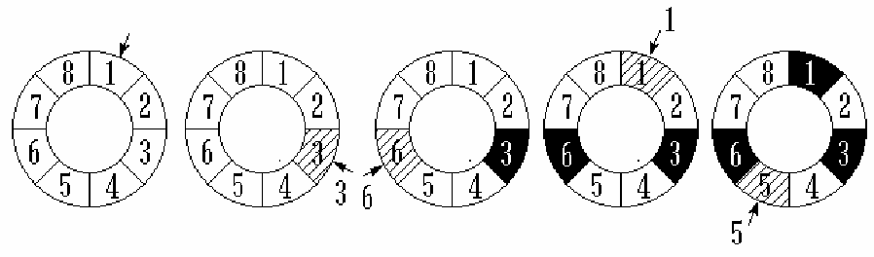
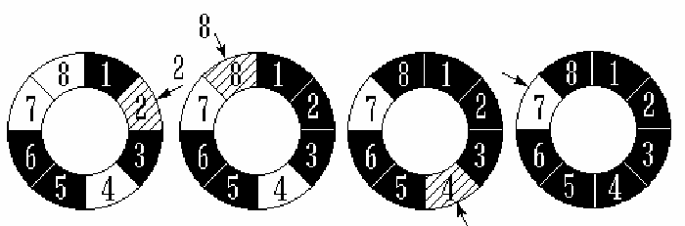
Josephus Problem
7
4

Slide 75
2.4.1 顺序表表示
步骤：
1、建立顺序表
2、出列
2.4.2 循环链表表示
1、建立循环单链表
2、寻找第s个结点，输出并删除第m个节点。

Slide 76
// 创建循环链表
Node* createCircularList(int n) {
Node *head = NULL, *prev = NULL, *current;
for (int i = 1; i <= n; i++) {
current = (Node*)malloc(sizeof(Node));
current->data = i;
if (head == NULL) {
head = current;
} else {
prev->next = current;
}
prev = current;
}
// 使链表成为循环链表
prev->next = head;
return head;
}
// 定义链表节点结构体
typedef struct Node {
int data;
struct Node *next;
} Node;

Slide 77
// 解决约瑟夫斯问题
void josephusProblem(int n, int m) {
Node *head = createCircularList(n);
Node *prev = NULL, *current = head;
printf("出列顺序为: ");
while (current->next != current) {
// 找到第 m-1 个节点
for (int i = 1; i < m; i++) {
prev = current;
current = current->next;
}
// 输出出列的人的编号
printf("%d ", current->data);
// 删除当前节点
prev->next = current->next;
Node *temp = current;
current = current->next;
free(temp);
}
// 输出最后一个人的编号
printf("%d\n", current->data);
free(current);
}

Slide 78
void josephus(int n, int m) {
int people[MAX_N];
int count = 0; // 记录已经出列的人数
int index = 0; // 当前报数的人的索引
int step = 0; // 报数的步数
// 初始化所有人都在圈中，1 表示在圈中，0 表示已出列
for (int i = 0; i < n; i++) {
people[i] = 1;
}
printf("出列顺序为: ");
while (count < n) {
if (people[index] == 1) {
step++;
if (step == m) {
// 数到第 m 个人，出列
printf(“%d ”, index + 1);//计数从0开始，所以要加1
people[index] = 0; // 标记为已出列
step = 0; // 重置报数步数
count++; // 出列人数加 1
}
}
index = (index + 1) % n; // 循环到下一个人
}
printf("\n");
}

Slide 79
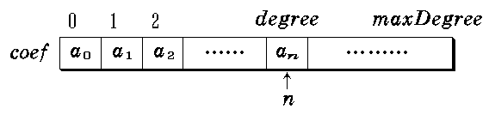
2.5 Representation and operations of Polynomial
P_{n}(x) = p₀+p₁x+p₂x²+☹+p_{n}x^{n}
在计算机中可以用一个线性表P来表示：
P = (p₀, p₁, p₂, ☹ , p_{n})
每一项的指数都隐含在系数p_{i}的序号里。
Advantage and disadvantage ?

Slide 80
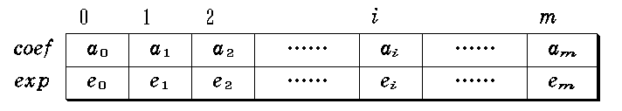
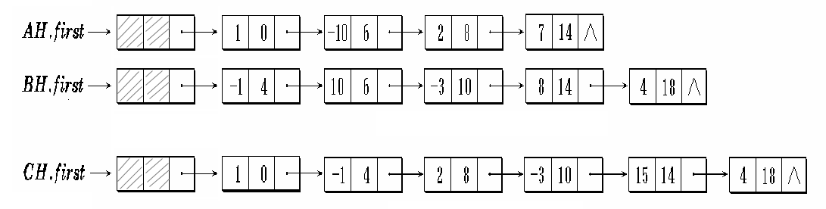
这种表示方法对于所有项都比较全的时候是很好的，但是如果指数很高并且变化很大时，这种表示方法就不合适了。这时我们可以把每一项的系数和指数都存储下来，也就是对于每一项都用两个数据项来存储。即为如下的形式：
P=[(p₁,e₁), (p₂,e₂), ☹(p_{m},e_{m})]
对于这种表示方法也有两种存储方法：即顺序存储和链式存储。
p₁
p₂
p₃
p_{i}
p_{m}
e₁
e₂
e₃
e_{i}
e_{m}
LA = 1 - 10x⁶ + 2x⁸ +7x¹⁴
LA->head

Slide 81
一元多项式抽象数据类型的实现：
typedef struct ElemType
{
float coef; /* 多项式系数 */
int expn; /* 多项式指数 */
}ElemType;
/* 结点属性 */
typedef struct Polyn
{
ElemType data; /* 数据域 */
struct Polyn *next; /* 指针域 */
}Node, *Link;
/* Node type & Node Pointer type 结点类型及结点指针类型 */

Slide 82
一元多项式抽象数据类型的实现：
/*****************************************************
为了便于对链表进行操作定义的一个结构类型:
因为我们是用LinkList类型的变量来指向该链表的，而该变量的成员变量head就是该链表的头结点。用这种方法来实现链表，符合面向对象编程中的封装的概念，因为对该链表的操作都是通过LinkList类型的变量来进行的。
*****************************************************/
typedef struct
{
Link head, tail; /* 用作链表的结节点和尾指针 */
int len; /* 可以用来记录链表的长度 */
}LinkList,*PLinkList;

Slide 83
/*Initialize a link list */
void InitList(PLinkList *pList);
/* 所用到的函数的原型化声明 */
/* 把两个一元多项式相加 */
PLinkList AddPolyn(PLinkList pa, PLinkList pb);
/* 创建一个一元多项式 */
void CreatePolyn(PLinkList pList);
/* 实现两个一元多项式的相乘 */
PLinkList MultiplyPolyn(PLinkList pa, PLinkList pb);
/* 打印该链表的结果 */
void PrintPolyn(PLinkList pList);
/* 比较两个节点的指数的大小 */
Int cmp(ElemType a, ElemType b);
/* 删除一个链表 */
void FreeList(PLinkList pList);
/* Multiply a LinkList with an element */
void MultiItem(PLinkList pResultList, PLinkList pList, Link Item);
/* Multiply two linklist */
PLinkList MultiLinkList(PLinkList pList1, PLinkList pList2);

Slide 84
一元多项式加法
LA=LA+LB
LA = 1 - 10x⁶ + 2x⁸ +7x¹⁴
LB = - x⁴ + 10x⁶ - 3x¹⁰ + 8x¹⁴ +4x¹⁸
LC=LA+LB
= 1- x⁴ + 2x⁶ - 3x¹⁰ + 15x¹⁴ +4x¹⁸
pc
pa
LA->head
LB->head
pb
LC->head

Slide 85
Case 1：pa->expn<pb->expn
Key steps：
pc
pa
1
0
8
6
pb
-1
4
pc
pa
1
0
8
6
pb
-1
4

Slide 86
Case 2：pa->expn>pb->expn
Key steps：
pc
pa
1
0
8
6
pb
-1
4
-10
6
pa
1
0
8
6
pc
pb
-1
4
-10
6

Slide 87
Case 3a：pa->expn=pb->expn
pa->coef+pb->coef !=0
Key steps：
pa
1
0
8
6
2
8
pc
pb
-1
4
-10
6
-3
10
pc
pa
1
0
-2
6
2
8
pb
-1
4
-10
6
-3
10

Slide 88
Case 3b：pa->expn=pb->expn
pa->coef+pb->coef ==0
Key steps：
pa
1
0
10
6
2
8
pc
pb
-1
4
-10
6
-3
10
pa
1
0
10
6
2
8
pc
pb
-1
4
-10
6
-3
10

Slide 89
Result
la
1
0
-10
6
2
8
7
14
lb
-1
4
10
6
-3
10
8
14
4
18
la
1
0
-10
6
2
8
15
14
lb
-1
4
10
6
-3
10
8
14
4
18

Slide 90
PLinkList AddPolyn (PLinkList la, PLinkList lb)
{
Link pc; /* 用来指向新链表的尾结点的 */
Link hb; /* 指向第二个链表的头结点
（为了最后删除它） */
Link pa; /* 指向第一个链表的当前结点 */
Link pb; /* 指向第二个链表的当前结点*/
Link temp; /* 删除结点时做临时变量用 */
ElemType a,b; /* 分别存放两个链表当前结点的数据 */
float sum; /* 存放两个链表中当前结点的系数和 */
pc = la->head;
pa = pc->next;
hb = lb->head;
pb = hb->next;
while( pa && pb)
{
a = pa->data; b = pb->data;
switch (cmp(a,b)) /*a.expn and b.expn */
{
Addition of Poly-N
If a<b return -1
If a==b return 0
If a>b return 1
cmp(a,b)

Slide 91
case -1: /* 第一个链表中当前结点的指数值小 */
pc->next=pa; /* Link the node to the end of ha */
pc=pa; /* move the tail pointer to pa */
pa=pa->next; /* move to the next node of pa */
break;
case 0: /* 指数值相等 */
sum = a.coef + b.coef;
if ( sum != 0.0 )
{
pa->data.coef=sum;
pc->next=pa; /* Link pa to the result polyn */
pc=pa; /* Let ha still point to the tail */
pa=pa->next;
}
else
{ /* 释放qa所指向的结点的空间 */
temp=pa; /* pa is to be deleted, let temp point to it */
pa=pa->next; /* Let qa point to the next node */
free(temp); /* Free the space */
}

Slide 92
/* 释放pb所指向的结点的空间 */
temp = pb;
pb = pb->next; /* let qb point to the next node */
free(temp);
break;
case 1: /* 第一个链表中当前结点的指数值大 */
pc->next = pb;
pc = pb;
pb = pb->next;
break;
} /* End of Switch */
} /* End of while(!pa && !pb) */
pc->next = pa ? pa : pb; /* Link the rest nodes of polynomial 1 or 2 */
free(hb); /* Free the head node of the 2nd polynomial */
return (la);
} /* End of AddPolyn() */

Slide 93
2.3.2 Static linked list
#define MaxSize 1000 /* The max length of the link list */
typedef struct
{
DataType data;
int cursor;
}Component, SLinkList[MaxSize];
void InitList(SLinkList list); /* use '0' to depute blank pointer */
/* Alloc memory, return the subscription of the allocated node,
if no space available, return 0 */
int Malloc(SLinkList list);
/* Retract the space which subscription is 'k' */
void Free(SLinkList list, int k);
Circular List

Slide 94
0
1
0
1
0
1
1
Zhao
2
1
Zhao
2
1
Zhao
2
2
Qian
3
2
Qian
3
2
Qian
3
3
Sun
4
3
Sun
4
3
Sun
4
在Li后插入Shi
4
Li
5
4
Li
9
4
Li
9
5
Zhou
6
5
Zhou
6
5
Zhou
6
6
Wu
7
6
Wu
7
6
Wu
8
删除Zheng
7
Zheng
8
7
Zheng
8
7
Zheng
8
8
Wang
0
8
Wang
0
8
Wang
0
9
9
Shi
5
9
Shi
5
10
10
10
Before
modification
After
modification
After
modification
Example of static linked list
Circular List

Slide 95
Implementation of Static linked list
0
1
void InitList (SLinkList list)
{
int i;
for(i = 0; i < MaxSize - 1; i++)
list[i].cursor = i + 1;
list[MaxSize-1].cursor = 0;
} /* End of InitList () */
1
2
2
3
3
4
4
5
5
6
6
7
7
8
8
9
9
10
10
0
Circular List

Slide 96
Implementation of Static linked list
0
1
0
1
0
9
0
9
1
Zhao
0
1
Zhao
2
1
Zhao
2
1
Zhao
2
2
3
2
Qian
3
2
Qian
3
2
Qian
3
3
4
3
Sun
4
3
Sun
4
3
Sun
4
4
5
4
Li
5
4
Li
9
5
4
Li
9
5
6
5
Zhou
6
5
Zhou
6
5
Zhou
6
6
7
6
Wu
7
6
Wu
7
6
Wu
8
7
7
8
7
Zheng
8
7
Zheng
8
7
Zheng
8
8
9
8
Wang
0
8
Wang
0
8
Wang
0
9
10
9
10
9
Shi
5
10
9
Shi
5
10
0
10
0
10
0
10
0
插入Shi
删除Zheng
Circular List

Slide 97

Example：集合运算
假设由终端输入集合元素，先建立表示集合A的静态链表S，而后在输入集合B的元素的同时查找S表，若存在和B相同的元素，则从S表中删除之，否则将此元素插入S表。
将整个数组空间初始化成一个链表；InitList (…)
从备用空间取得一个结点；Malloc (…)
将空闲结点连接到备用链表上；Free (…)
void InitList (SLinkList list)
{
int i;
for(i = 0; i < MaxSize - 1; i++)
list[i].cursor = i + 1;
list[MaxSize-1].cursor = 0;
} /* End of InitList () */
Circular List

Slide 98
int Malloc (SLinkList list)
{/* Always return the first available unit */
int i;
i = list[0].cursor;
if (list[0].cursor != 0)
list[0].cursor = list[i].cursor;
return i;
} /* End of Malloc () */
/* Insert the recycle space into the first place of the list */
void Free (SLinkList list, int k)
{
list[k].cursor = list[0].cursor;
list[0].cursor = k;
} /* End of Free () */

Slide 99
int difference (SLinkList list, int *S)
{/* 依次输入集合A和B的元素在一维数组list中建立表示结果集合的静态链表，S为其头指针*/
InitList(list);
S=Malloc(list);
r=S;
scanf(m,n);
for (j=1; j<=m, j++) {
i=Malloc(list);
scanf(list[i].data);
list[r].cursor=i; r=i;
} //for
list[r].cursor=0;
…
…
头指针
0
8
可用内存
头指针
0
1
S
1
2
1
2
1
2
c
3
2
3
3
4
3
b
4
Input Set A
4
5
4
e
5
5
6
5
g
6
6
7
6
f
7
7
8
7
d
0
8
9
8
9
9
10
9
10
10
0
10
0
A={c b e g f d }
B={a b n f }
Available memory

Slide 100
…
for (j=1; j<=n, j++) {
scanf(b); p=S; k=list[S].cursor;
while (k!=list[r].cursor && list[k].data!=b) { //search
p=k; k=list[k].cursor;
}
if (k==list[r].cursor) { //插入
i=Malloc(list);
list[i].data=b;list[i].cursor=list[r].cursor;
list[r].cursor=i;
} //if
else { //删除
list[p],cursor=list[k].cursor;
Free(list,k);
if (r==k) r=p;
} //else
} //for
} //difference

Slide 101
A={c b e g f d }
B={a b n f }
0
8
0
9
8
0
3
9
S
S
S
1
2
1
2
1
2
1
1
1
2
c
3
2
c
3
2
c
4
3
3
b
4
3
b
4
3
b
9
4
4
e
5
4
e
5
4
e
5
5
g
6
5
g
6
5
g
6
6
f
7
6
f
7
6
f
7
7
d
0
7
d
8
7
d
8
8
9
8
a
0
8
a
0
9
10
9
10
9
10
10
0
10
0
10
0

Slide 102
A={c b e g f d }
B={a b n f }
0
9
3
0
6
8
S
S
1
2
1
2
1
2
c
4
3
1
2
c
4
3
n
8
9
3
n
8
4
e
5
4
e
5
5
g
6
5
g
7
6
6
f
7
6
f
9
7
7
d
3
8
7
d
3
8
a
0
8
a
0
9
10
9
10
10
0
10
0

Slide 103
Quick review
Singly linked list
  Head pointer (tail pointer, length)
  Declaration
  Implementation
Static linked list
Circular linked list
Doubly linked list

Slide 104
Conclusion
本章主要讨论了线性表的概念、存储表示以及基本运算的实现，这些内容应熟练掌握，并能灵活应用，这对以后的几章学习是十分有益的。
Quiz1
Quiz2

Slide 105
链接存储 vs. 顺序存储
插入： O(1)
删除： O(1)
FIND ith: O(i) 平均 O(n)
FIND key: 平均 O(n)
插入： O(n)
删除： O(n)
FIND ith: O(1)
FIND key: 平均 O(n)
单链表
顺序存储的线性表

Slide 106
Question (1)?
For a large number, how to represent it and implement the +, -, *, / operations?
For example:
123456789123456789123456789.123456789
27
123
4567
8912
3456
7891
2345
6789
1234
5678
9
-1234.567890123456789012345678901234
-4
1234
5678
9012
3456
7890
1234
5678
9012
34

Slide 107
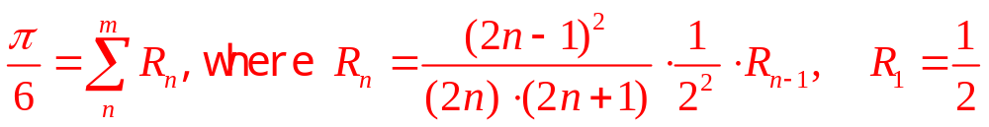
Question (2)?
How to calculate PI?
If x=1/2，arcsinx=π/6
PI
Demo

Slide 108
Question (3)?
试设计一个算法，改造一个带表头结点的双向循环链表，所有结点的原有次序保持在各个结点的右链域rLink中，并利用左链域lLink把所有结点按照其值从小到大的顺序连接起来。
typedef struct DblNode{
int data;
struct DblNode *lLink, *rLink;
} DblNode;
typdef DblNode* DblList;
void SortedList(DblList dblist)
{
}

Slide 109
Assignment (2)
P13
  2.2
P15
  2.8
P18
  2.22; 2.24; 2.38; 2.41

Slide 110
Practical (1)
必做题
1. 设A与B分别为两个带有头结点的有序循环链表（所谓有序是指链接点按数据域值大小链接，本题不妨设按数据域值从小到大排列），list1和list2分别为指向两个链表的指针。请写出将这两个链表合并为一个带头结点的有序循环链表的算法。
1) 从小到大；
2) 从大到小。

Slide 111
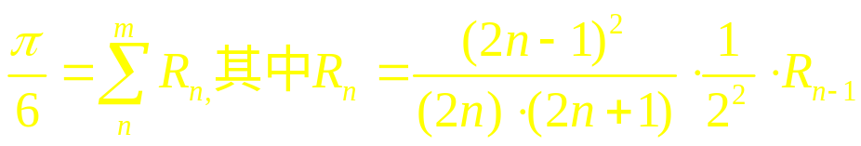
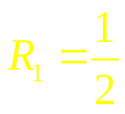
选做题
2、限制使用双向链表作存储结构，请根据用户输入的一个整数（该整数表示精确到小数点后的位数，可能要求精确到小数点后500位），高精度计算π值。可以利用反三角函数幂级展开式来进行计算：
当x=1/2时，arcsinx=π/6
于是可以利用下面的关系式来求得π值。

Slide 112
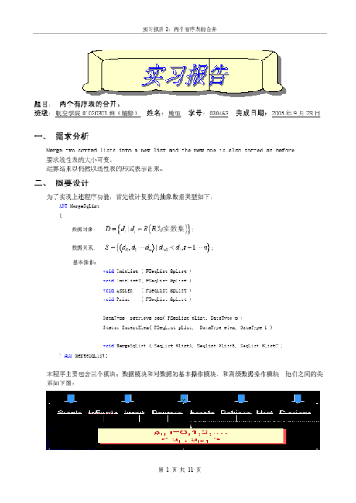
上机要求
1、正确实现所要求的功能（能够通过测试）
2、界面友好
3、程序注释（可读性好）
4、良好的编程风格
5、健壮性

Slide 113
补充知识
STL: standard template library (C++)
STL

Slide 114
在具体语言环境中的实现：(C语言)
#include “common.h”
#define MaxSize 100
typedef int ElemType;
typedef ElemType List[MaxSize];
Status InitList(List l); /* 构造一个空的线性表 */
Status DestroyList(List l); /* 销毁线性表 */
Status ClearList(List l); /* 清空线性表 */
BOOL IsListEmpty(List l); /* 判断线性表是否空 */
int ListLength(List l); /* 求线性表的长度 */
Status GetElem(List l, int i, ElemType *e); /* 返回第i个元素 */
...

Slide 115
例：将非递减有序排列的两个线性表la和lb归并为一个lc,
仍保持非递减排列。
void MergeList(List la, List lb, List lc)
{
int I, j, k;
int la_len, lb_len; /* la和lb的长度 */
ElemType ai, bj;
I = j = 1; k = 0;
InitList(lc);
la_len = ListLength(la);
lb_len = ListLength(lb);
while(I <= la_len && j <= lb_len)
{
GetElem(la, I, &ai);
GetElem(lb, j, &bj);
if (Compare(ai, bj) <= 0)
{
ListInsert(lc, ++k, bj);
++I;
}

Slide 116
else
{
ListInsert(lc, ++k, bj);
++j;
}
}
while(I <= la_len)
{
GetElem(la, I++, &ai); /*可否改为“GetElem(la, ++I, &ai);”*/
ListInsert(lc, ++k, ai);
}
while(j <= lb_len)
{
GetElem(lb, j++, &bj);
ListInsert(lc, ++k, bj);
}
} /* End of MergeList() */
时间复杂度为：O(la_len + lb_len)

Slide 117
The End!

